Slide 1
Презентация «Заповедные загадки»

Slide 2
Цели акции:
-привлечь внимание детей к изучению природы родного края
-формирование бережного отношения и чувства ответственности за её сохранение
-самостоятельное определение и классификация школьниками животных по их следам и способу передвижения
-развитие у школьников наблюдательности и внимания

Slide 3
Анкета – заявка участника конкурса 1.Возрастная группа: начальные классы ( 1 класс, 2 класс) 3. Название конкурсной работы: « Заповедные загадки». 4. Ф.И.участников: Изотова Ирина Олеговна, 8 лет
Пантелеева Алёна Александровна,7 лет 5. Место учёбы: МБОУ «Негинская СОШ» филиал села Невдольск, 6. Ф.И.О. руководителя: Кравцова Надежда Егоровна
тел.8 905 177 79 96 7. Место работы, должность: школа МБОУ « Негинская СОШ» филиал села Невдольск, учитель начальных классов. 8. Название образовательного учреждения, адрес, телефон: МБОУ «Негинская СОШ» филиал села Невдольск , Ул. Центральная, 68; Суземский р-н тел: 2-63-32 Дата заполнения: 21 марта 2014год

Slide 4
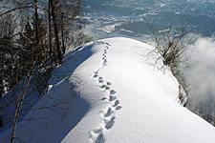
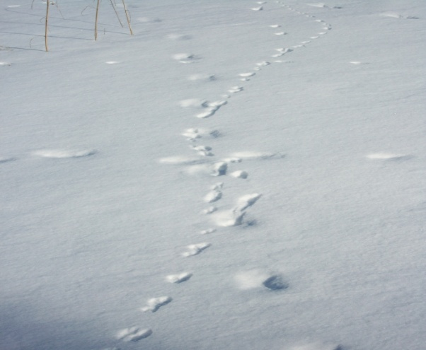
Зимний день в лесу. Тихо, только иногда где-то пискнет синица, прокричит сойка. Кажется, жизнь застыла. Где же животные? Неужели все улетели или залегли в спячку? Но приглядитесь - вот цепочка каких-то точек тянется по снегу и приводит к маленькой норке. А вот следы покрупнее, они тоже уходят под снег. А это кто погрыз кору молодой осины и все вокруг истоптал? А здесь кто-то разворошил лесную подстилку. Даже зимой жизнь в лесу кипит, надо только уметь её увидеть. Большинство зверьков очень скрытны, и заметить их сложно, тем более что многие ведут ночной образ жизни. Птиц наблюдать проще, хотя и они не спешат показаться нам на глаза. Но все животные оставляют следы. По следам можно не только определить вид животного, но и узнать его пол, возраст, куда оно направлялось и зачем.

Slide 5
Кто оставил этот след на снегу?
Боковые пальцы лишь слегка растопырены, весь отпечаток чуть выгнут серединой наружу. Размер отпечатка 3,3×1,4 см. Манера передвигаться по земле у этой птицы тоже как у древесной, а не наземной птицы. Она не шагает, а скачет недлинными пружинистыми скачками. Лапки при этом держит не на одном уровне, а чуть косо, одна лапка несколько впереди другой.

Slide 6
Проверь: отгадав загадку ,узнаешь чьи это следы.
Это кто там на дорожке Испугался нашей кошки? Это кто там поднял крик- Чик-чирик да чик- чирик?

Slide 7
Воробей

Slide 8
А это кто оставил след?
На снегу эта птица оставляет следы, отличающиеся тем, что все три передних пальца чрезвычайно сближены, как и у большинства других древесных птиц. След её, перемещающейся рикошетом: она отталкивается и приземляется одновременно двумя конечностями, оставляющими парный след.

Slide 9
Проверь: отгадав загадку ,узнаешь чьи это следы.
Синяя косынка, Тёмненькая спинка, Маленькая птичка, Звать её ……

Slide 10
Синица

Slide 11
Узнай, чьи это «узоры» на снегу?
Как и другие вьюрки, он передвигается скачками. Прыжки его короткие и неторопливые, длина прыжка 5— 6 см. Передвигаясь по рыхлому снегу, он нередко помогает себе крыльями. Отпечатки его лапок напоминают следы воробья, но несколько короче. Размер отпечатка 2,8х 1,3 см.

Slide 12
Проверь: отгадав загадку узнаешь, чьи следы. Выпал снег, а эта птица Снега вовсе не боится. Эту птицу мы зовём Красногрудым……

Slide 13
Снегирь

Slide 14
А это кто пробежал?
Это более или менее длинные прыжки, при которых зверь заносит задние лапы за передние. Он ставит их параллельно, а одну из передних лап выносит несколько вперед. Этот наслед спокойный, подошвы задних лап отпечатываются на снегу почти полностью.

Slide 15
Проверь:отгадав загадку, узнаешь чьи следы.
Маленький, беленький.
По лесочку прыг, прыг,
По снежочку тык, тык.

Slide 16
Заяц

Slide 17
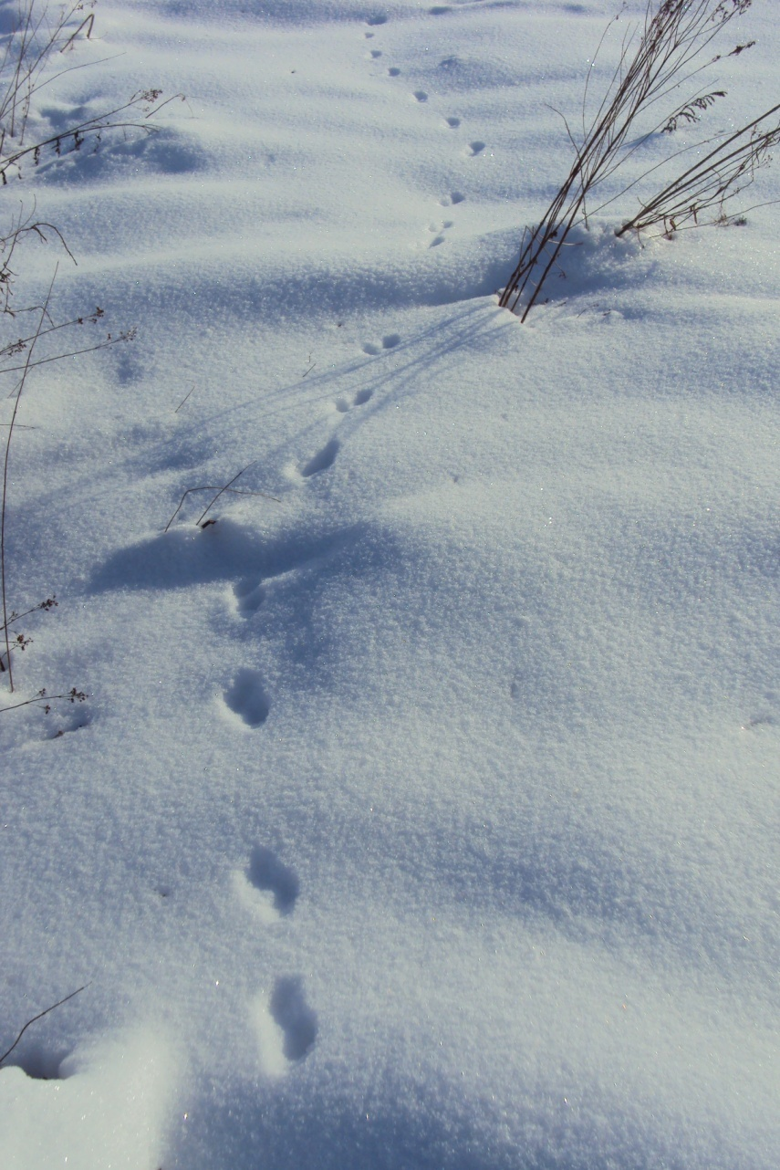
А это кто оставил ямки на снегу?
Зимой подошвы зверька сильно опушены, поэтому часто детали лапки и очертания пальцев просматриваются на следах плохо. Иногда видишь просто две овальные ямки, поставленные близко друг к другу. Затем через широкий интервал другая пара ямок и т.д. Чаще всего зверёк ходит двухчеткой, когда отпечатки задней и передней пары сливаются, попадая один в другой.

Slide 18
Проверь:отгадав загадку, узнаешь чьи следы.
Хищный маленький зверёк, Но не норка, не хорёк. Белочка в дупле боится, Что ее найдет…

Slide 19
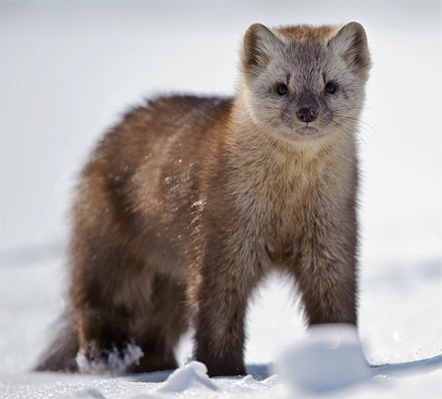
Куница

Slide 20
А это чей след?
След похож на след маленькой собачки. Отличие в том, что отпечатки лап всегда стройнее собачьих. Очень важен следующий признак: отпечатки подушечек двух средних пальцев (как задней, так и передней лапы) у лисы выдвинуты настолько, что между задними и передними краями отпечатков двух боковых пальцев можно положить спичку.

Slide 21
Проверь:отгадав загадку, узнаешь чьи следы.
Повыше кошки рост,
Живёт в норе , в лесу.
Пушистый рыжий хвост
Все знаем мы……..

Slide 22
Лиса

Slide 23
А это кто оставил след на снегу?
След животного на твердом и даже относительно мягком грунте при спокойном шаге состоит из отпечатков сомкнутых вместе 3 и 4 пальцев (длина до 5 см, ширина до 3 см). При быстром беге, в особенности на мягком грунте, копыта передних пальцев расходятся и отпечатываются все четыре пальца . Тогда след может иметь длину около 13 см. Длина шага - около полуметра. Однако следует помнить, что чем быстрее движется зверь, тем следовая дорожка становится уже. Скорость движения можно определить длиной шага. Если шаги превышают 45–50 см, значит, животное со спокойного шага перешло на рысь.

Slide 24
Проверь:отгадав загадку, узнаешь чьи следы.
Мелкий олень, но похож на козу. Любит селиться в хорошем лесу. Рыжий окрас. Не страшны ей снега. А у самцов - будто лира рога.

Slide 25
Косуля

Slide 26
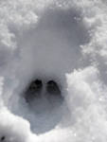
А это чьи копыта?
Копыта узкие, заостренные и имеют способность широко раздвигаться. Также , как видно на фото, обычно оставляет отпечатки копыт 2 и 5 пальцев (маленькие ямки в задней части следа).

Slide 27
Проверь: отгадав загадку, узнаешь чьи следы.
Горбоносый, длинноногий Великан ветвисторогий, Ест траву, кустов побеги, С ним тягаться трудно в беге. Коль такого довелось Встретить - Знай, что это …

Slide 28
Лось.

Slide 29
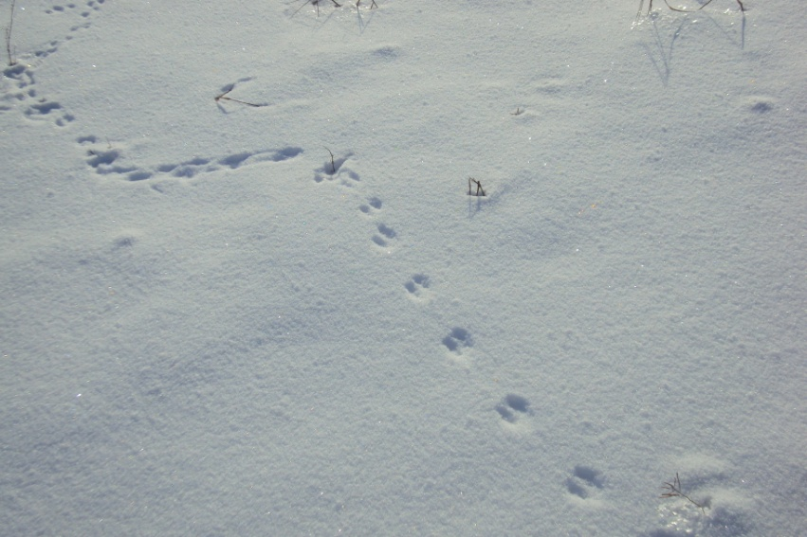
А это что за цепочка следов, образующая причудливые петли и зигзаги?
След – типичная для куньих «двухчетка (расположение отпечатков тесными парами) . При движении зверек часто чередует короткие прыжки (около 20 см) с длинными (25-35 см). На твердому снегу может делать очень большие, учитывая размер зверька, прыжки - до 60 - 70 см. Размеры следов примерно 1,5 х 1,0-1,2

Slide 30
Проверь: отгадав загадку, узнаешь чьи следы.
Этот хищник очень ловок, Агрессивен и не робок, Мелкой живности он враг - Загрызет за просто так. Хоть и маленький, а злюка, Бойтесь крыса и гадюка, Он опасен для ужей, Для лягушек и мышей. Шерстка у него густая, Тело как у горностая, И гнездо своё зимой Устилает мхом, травой. Вижу Вам нужна подсказка, Это не хорёк, а...

Slide 31
Ласка.

